Slide 1
МБДОУ детский сад «Оленёнок»
Физкультурное занятие для детей старших групп
«Капельки
Неваляшки»
Инструктор по физическому воспитанию
Аншаков В.А.

Slide 2
Задачи: -Упражнять детей в ходьбе и бегу между предметами; -разучить метание в вертикальную цель; - упражнять в лазание под палку и перешагивании через нее.
Ход проведения.
Вводная часть: Построение в шеренгу. Проверка осанки и равнения. Ходьба и бег между предметами (скамейками). Перестроение в три колоны справа от гимнастической скамейки
Основная часть:
Общеразвивающие упражнения /ОРУ/.
Основные виды движения /ОВД/
Подвижная игра
Заключительная часть:
Рефлексия:

Slide 3
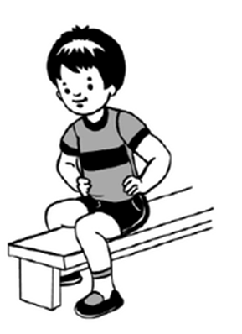
ОРУ на гимнастической скамейке.
1.И.п- сидя верхом на скамейке. Руки на пояс. 1- руки в стороны; 2- руки за голову; 3- руки в стороны; 4- вернуться в исходное положение.

Slide 4
2.И.п- сидя верхом на скамейке, руки на пояс. 1- руки в стороны; 2- наклон в право, коснуться пола; 3- выпрямиться; 4- исходное положение.

Slide 5
3.И.п- сидя верхом на скамейке, руки за голову; 1- поворот вправо (влево); 2- вернуться в исходное положение.

Slide 6
4.И.п- лежа перпендикулярно скамейке, хват руками за край скамейки. 1-2- поднять прямые ноги вперед- вверх; 3-4- исходное положение.

Slide 7
5.И.п- стоя сбоку от скамейки, руки на пояс. 1-2-присесть, руки вперед; 3-4- исходное положении.

Slide 8
6.И.п- стоя боком к скамейке, руки вдоль туловища. На счет 1-8 прыжки на двух ногах вдоль скамейки; поворот кругом, повторить прыжки.

Slide 9
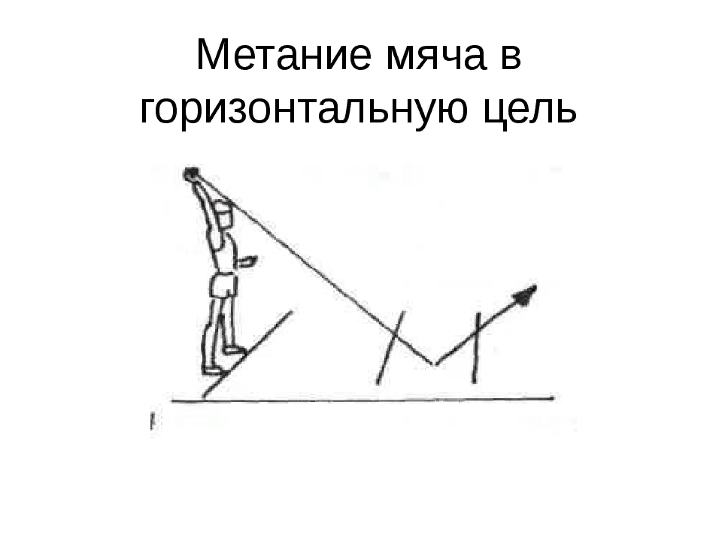
Основные виды движения
1. Метание мешочков в вертикальную цель правой и левой рукой (от плеча) с расстояния 2,5м (5-6раз)

Slide 10
2. Подлезание по палку (шнур) высота ( 40см), 2-3 раза

Slide 11
3. Перешагивание через шнур (высота 40см)

Slide 12
Мышеловка

